Slide 1

Методика определения и анализа ассоциаций видов в биологических сообществах
Селезнев Д.Г.
Институт биологии внутренних вод им. И.Д. Папанина РАН

Slide 2
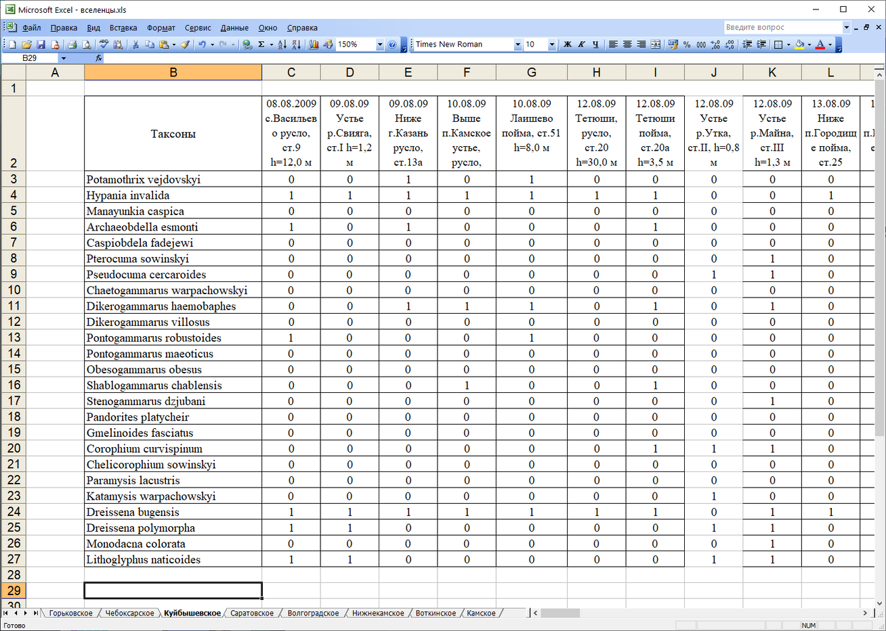

Постановка задачи
Исходные данные - качественные
экологические пробы формата
"таксоны - пробы".
Задача: определить пары видов, у которых совместная встречаемость не случайна. То есть
или
* Пробы инвазионных видов макрозообентоса волжских водохранилищ
виды ассоциированы
(приурочены)
виды
несовместны

Slide 3
Существующие решения
Матричные индексы
Недостатки
  Мера Съеренсена
  Коэффициент Жаккара
  Мера Брея-Кертиса
  Индекс C-score
  Индекс шахматной доски CHECKER
  дисперсионный тест Шлютера
  etc.
  требовательность к вычислительным ресурсам
  сложность реализации
  выбор алгоритма рандомизации
  склонность к гипердиагностике
  невоспроизодимость результатов
  неустойчивость результатов
+
Рандомизационная процедура
Ergo: требуется другое решение
определения отличий полученного значения индекса от случайного.
* Пакеты для R: vegan и EcoSimR

Slide 4
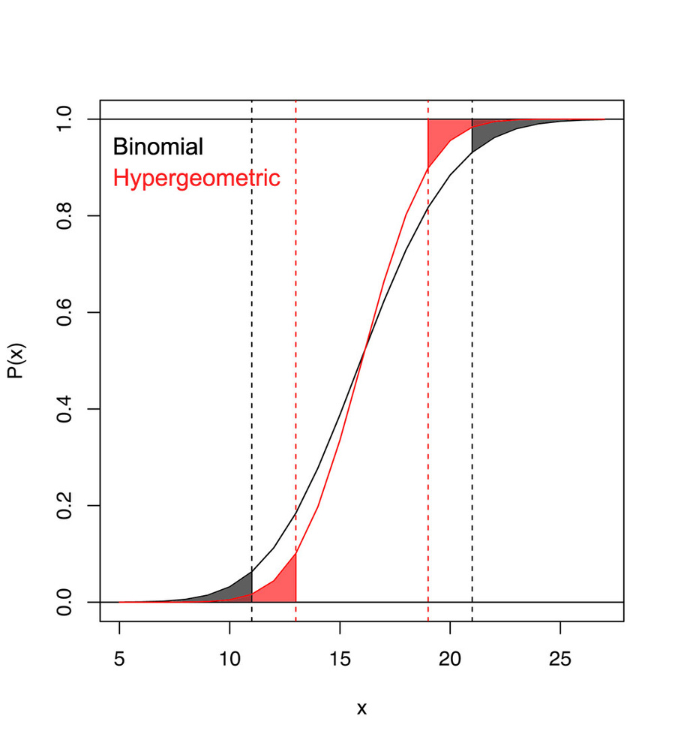
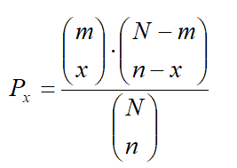


Статистический подход
с использованием гипергеометрического распределения
Пусть
N (A1) - число проб
m (B1) - встречаемость более редкого вида
n (C1) - встречаемость более распространенного вида
Тогда
- вероятность получить совместную встречаемость х (D1), распределенная гипергеометрически
- накопленная вероятность, или функция гипергеометрического распределения
здесь - число сочетаний из m по x, или биномиальный коэффициент

Slide 5
Практически
в R
Виды
ассоциированы, если phyper(x-1, m, N-m, n, lower.tail=FALSE) < 0.05
несовместимы, если phyper(x, m, N-m, n) < 0.05
в Excel 2010 +
Виды
ассоциированы, если =1-ГИПЕРГЕОМ.РАСП(D1-1;C1;B1;A1;ИСТИНА) < 0.05
несовместимы, если =ГИПЕРГЕОМ.РАСП(D1;C1;B1;A1;ИСТИНА) < 0.05

Slide 6
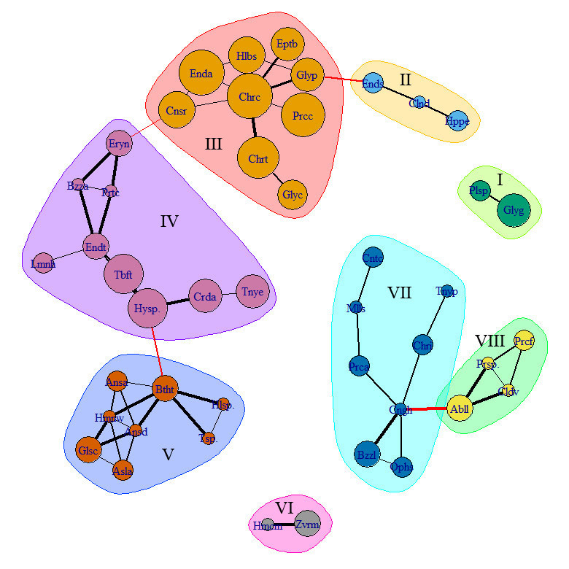
Визуализация
с помощью неориентированных графов
  Узлы - виды из списка ассоциированных
  Ребра - ассоциации
  Размер маркера - численность или биомасса
  Толшина ребра - сила связи
  Кластеризация - алгоритм максимизации модулярности
* Макрозообентос пойменных озер Хоперского заповедника, Прокин А.А.
* Пакеты для R: iGraph и qgraph

Slide 7
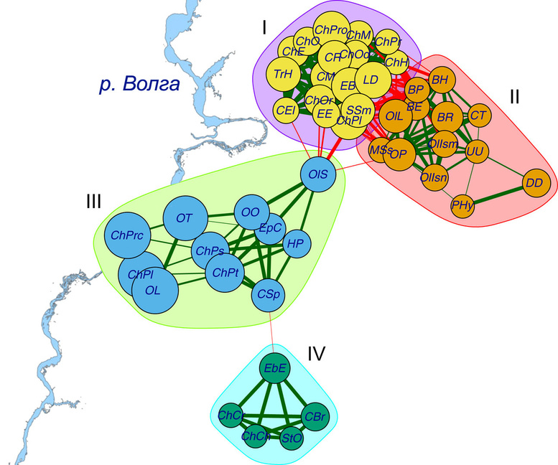
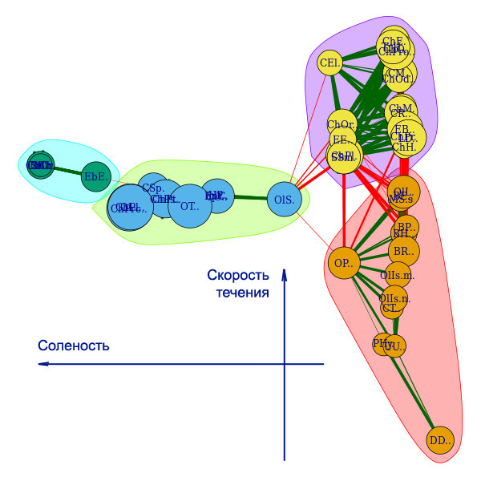
Расположение узлов на графе
Алгоритмическое
С помощью ординации
или
Алгоритм Kamada-Kawai
Метод многомерного шкалирования (MDS) по численности
* Макрозообентос малых рек бассейна
Нижней Волги, Головатюк Л.В.

Slide 8
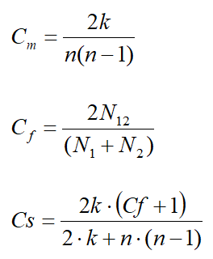
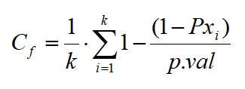
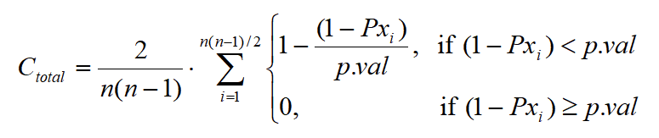
Оценка степени ассоциированности
видов в выделенных группах состоит из двух компонент:
плотности связей в группе
и
средней силы связи между видами в группе
Общая сила
связности группы

Slide 9
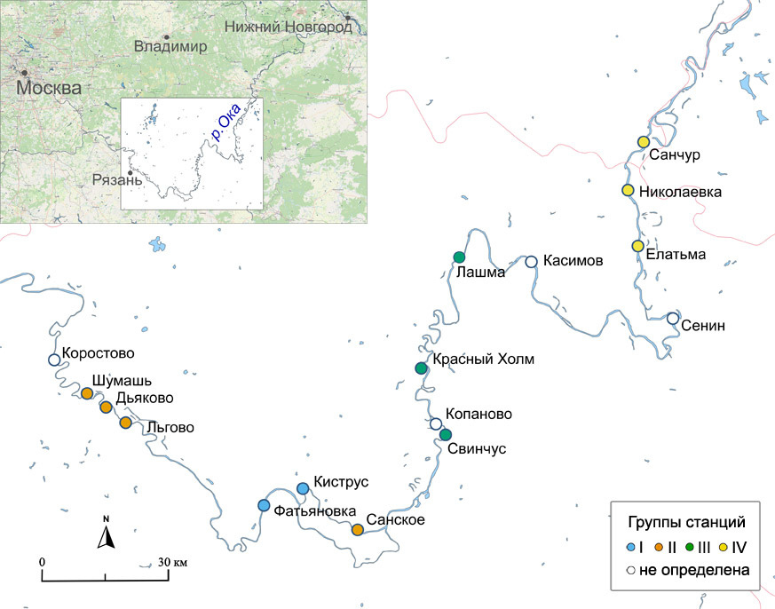
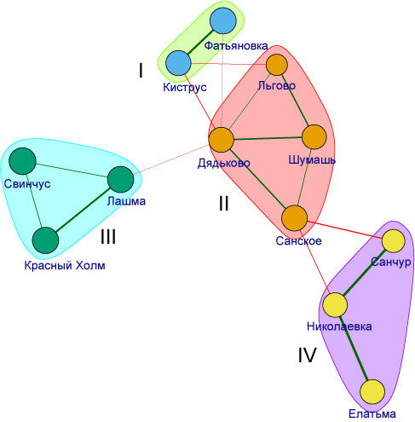
Ассоциированность проб по видовому составу
определяется на транспонированной бинарной матрице “пробы-виды”
* Прибрежная молодь рыб р. Оки, Иванчева Е.Ю.

Slide 10
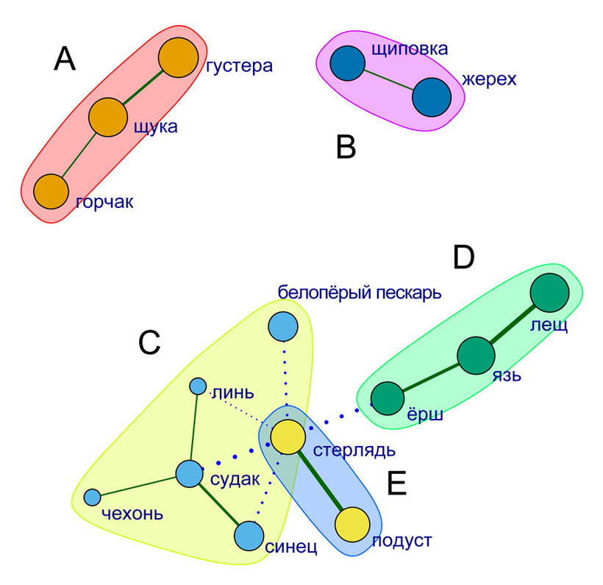
Экологический смысл
Попадание видов в группу ассоциированных указывает на существование внешних факторов, ограничивающих распространение этих видов в пределах исследованной территории.
Ассоциированность - не свойство видов, а свойство территории исследования.
* Прибрежная молодь рыб р. Оки, Иванчева Е.Ю.

Slide 11
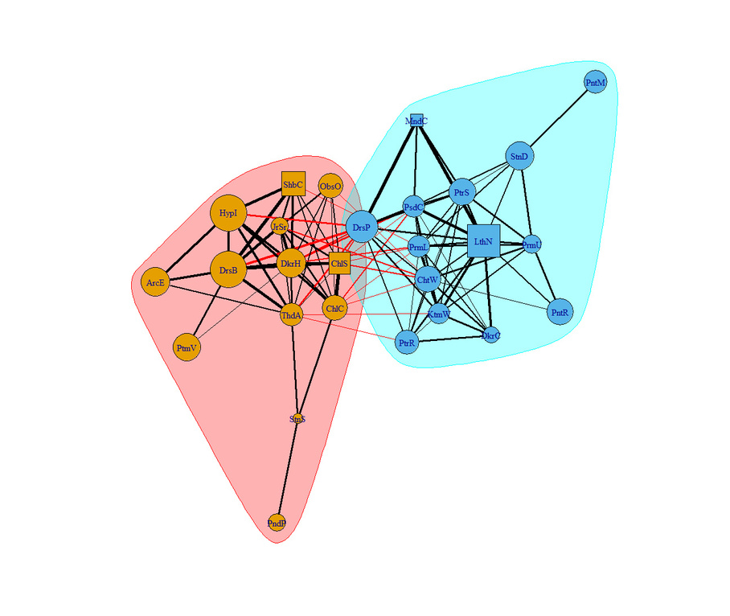
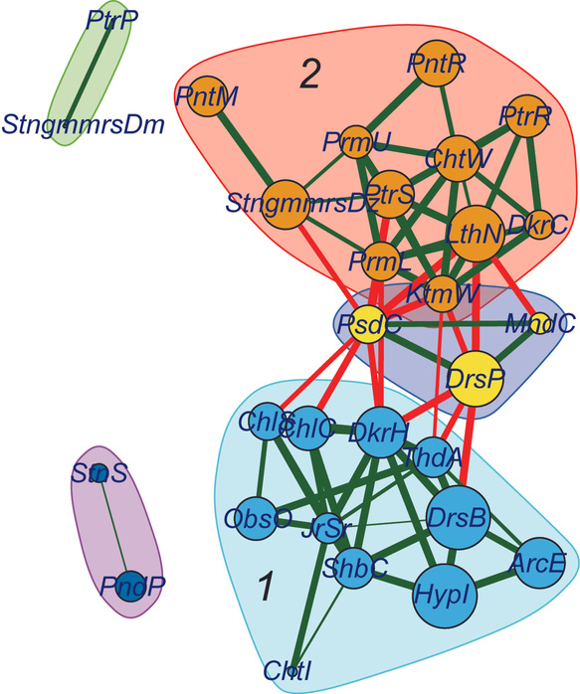
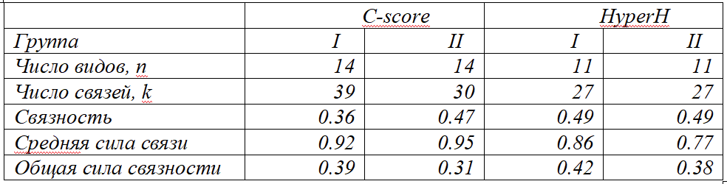
Практически
Индекс C-заполнения
Гипергеометрическое распределение

Slide 12
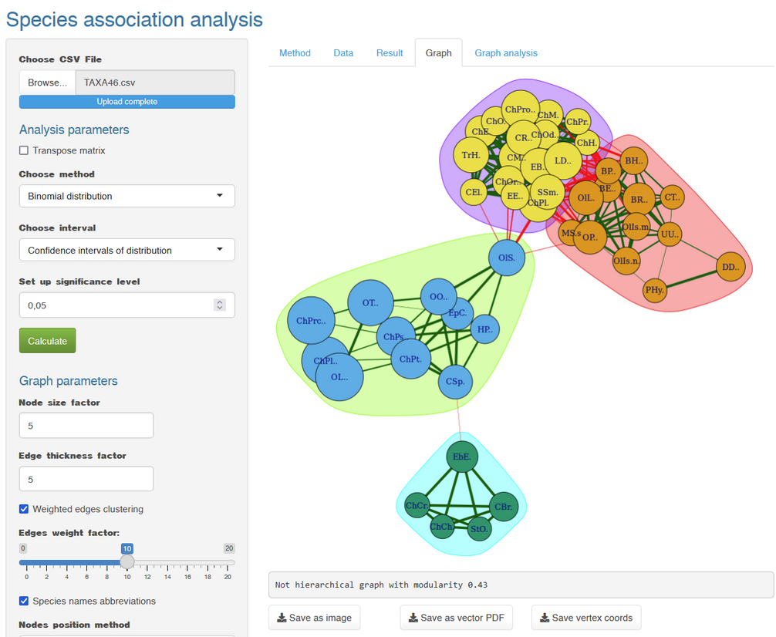
Программа анализа ассоциированности видов
размещена на сервере Института биологии внутренних вод РАН
по адресу: http://apps.ibiw.ru/coobs/

Slide 13
Публикации
  Kurina E.M. et al. Analysis of the patterns of organization of species complexes of Ponto-Caspian and Ponto-Azovian macrozoobenthos in the Middle and Lower Volga reservoirs. Russian Journal of Ecology. 2019. DOI: 10.1134/S106741361901005
  Prokin A.A. et al. Influence of environmental factors on the interannual variability of macrozoobenthos of the floodplain lakes. Ecosystem Transformation. 2021. DOI: 10.23859/estr-210306
  Kurina E.M. et al. Distribution of Alien Species of Macrozoobenthos and the Species Cenotic Complexes in the Kama Reservoirs. Russian Journal of Biological Invasions. 2022. DOI: 10.1134/S2075111722010088
  Kotov A.A. et al. History of Colonization of Jeju Island (Republic of Korea) by the Water Fleas (Crustacea: Cladocera) Is Reflected by the Seasonal Changes in Their Fauna and Species Associations. Water. 2022. DOI: 10.3390/w14213394
  Kurina E.M. et al. Dependence of the Distribution of Alien Species of Macrozoobenthos on the Type and Composition of Soil in the Volga and Kama Reservoirs. Inland Water Biology. 2023. DOI: 10.1134/S1995082923020141
  Chertoptud E.S. et al. Microcrustaceans (Cladocera and Copepoda) of the Boreal/Tropical Transition Zone in the Russian Far East: A Case Study of Species Associations in Three Large Lakes. Diversity. 2023. DOI: 10.3390/d15030338
  Andreeva L.V. et al. Local Faunistic Associations of Water Fleas (Crustacea: Cladocera) in the Water Bodies of the Left Bank of the Lena River (Yakutia, Russia). Inland Water Biology. 2023. DOI: 10.1134/S1995082923050024
  D. G. Seleznev. Preprint DOI: 10.1101/2024.08.02.606312

Slide 14
Спасибо за внимание
Ссылка на презентацию: clck.ru/Yjvrq
Ссылка на приложение: apps.ibiw.ru/coobs

